Slide 1
新型高膨胀、可降解止血绵
“科创中国”技术路演生物医药领域（西咸新区）专场
周青
山东水滴生物医药科技有限公司
2022年11月

Slide 2
汇报提纲
人才情况简介
企业情况简介
创业项目背景及内容
项目规划
项目预期目标及成效

Slide 3
一、人才情况简介
教育背景及工作经历
材料科学与工程硕士，高级工程师
原国家聚氨酯工程中心（北京）分析实验室主任
主要研究领域：高性能聚氨酯、高分子材料、生物材料
教育背景及工作经历
2003-2017 国家聚氨酯工程中心（北京）分析实验室主任；
万华化学（北京）公司助剂部门经理
万华化学（北京）公司国家认可实验室主任；
1992-1999中国石油化工集团树脂应用研究所。
2012至 2013年 复旦大学高级经理工商管理MBA
1999至2002年 北京化工大学 材料科学与工程 硕士
1988至1992年 华东理工大学 高分子材料 工学学士

Slide 4
一、人才情况简介
科技成果及学术兼职
获授权发明专利6件，美国专利1件
发表科技论文26篇
主持（主研）省部级项目10余项
参与国标、行标制订12项
作为企业导师，参与培养研究生7人
中国化工新材料专家委员会委员
全国塑料标准化技术委员会石化塑料树脂产品分会委员
北京青年能源专家会委员
《聚氨酯工业》杂志审稿专家
清华工业研究院（水木滨华科技公司）技术顾问
北京化工大学专业硕士校外导师
哈尔滨工程大学客座教授

Slide 5
O l
二、企业情况简介
企业概况
企业名称：山东水滴生物医药科技有限公司
注册地址：济南平阴区经开区
注册资本：1000万元
主营产品：聚氨酯类生物材料、医疗器械产品的研发、生产和销售；其他高分子类生物材料、医疗器械产品的研发、生产和销售等
股权结构
周青，35%
王成忠，30%
崔昌瑞，25%
王旭，10%
水滴生物，1000万

Slide 6
O l
二、企业情况简介
企业团队——研发
北京化工大学
北京市耳鼻咽喉科研究所
（北京市耳鼻咽喉头颈科学生物工程研究中心）
北京同仁医院
周青，企业大股东，技术副总，男，1970年出生，材料科学与工程硕士，高级工程师，原国家聚氨酯工程中心（北京）分析实验室主任。
王成忠，第二股东，技术顾问，男，1971年出生，工学博士，北京化工大学副教授，主要研究方向为聚氨酯、环氧树脂等特种高分子材料合成及应用。
王彤，技术顾问，男，1974年出生，医学博士，副教授，师从韩德民院士，北京同仁医院耳鼻咽喉科副主任医师，美容外科主诊医师。

Slide 7
O l
二、企业情况简介
企业团队——经营
崔昌瑞，企业股东，总经理，男，1979年出生，本科学历。 2000年~ 2015年在中石化胜利油田某企业就职，历任技术经理、科技中心总经理；2015年，参与投资创建江苏众成复合材料有限责任公司。
王波， 销售副总，男，本科学历，1973年出生，2008年~ 2015年在中石化胜利油田某企业就职，历任销售经理、销售部总经理；2015年，参与投资创建江苏众成复合材料有限责任公司。
王旭，企业股东，质量总监，男，本科学历，1990年出生，具备丰富的质量及知识产权管理经验。多年知识产权管理体系审核工作经验，审核企业300多家，具有丰富的产业渠道资源，对医疗器械注册业务较为熟悉。
王宁， 生产总监，男，本科学历，1979年出生，2003年~ 2015年在中石化胜利油田某企业就职，历任车间主任、生产经理；2015年，参与投资创建江苏众成复合材料有限责任公司。
配合默契
连续创业

Slide 8
新型高膨胀、可降解止血绵
三、创业项目背景及内容
项目背景
国家及省市战略
《“十四五”医药工业发展规划》：“重点发展……的各类分子诊断产品，……等高端植入介入产品；重组胶原蛋白类、可降解材料、……等生物医用材料。”的医疗器械重点领域。
《山东省医药工业“十四五”发展规划》：支持开发可降解生物材料、体内植入材料、……等。加快开发介入栓塞材料、止血材料、……、可降解血管（腔道）支架、涂药支架、人工血管（组织、器官）、可降解缝合线等产品。
《济南市打造先进制造和数字经济标志性产业链群实施方案》 ：生物医药与大健康产业是济南市重点突破的四大主导支柱产业之一，将生物医药产业链群作为重点突破的10个标志性产业链群之一，规划到2025年生物医药与大健康产业规模突破3000亿元，其中，生物医药产业规模达到2000亿元。

Slide 9
三、创业项目背景及内容
项目背景
国内市场需求
以北京同仁医院数据为基础，仅统计耳鼻咽喉科。用量15000条/年，其中：
鼻内镜住院手术，3000例/年，3条/人， 9000条/年；
鼻科门诊手术， 2000例/年，2条/人， 4000条/年；
耳科手术， 2000例/年，1条/人， 2000条/年。
售价699元/条，制造端价格按1/2折算，约为350元/条，制造商在一家医院的销售额525万元/年。
全国上千家三级医院，耳鼻喉科应用约50亿元/年。
腔隙性管道填塞止血均可推广应用，推广至妇产、泌尿、肛肠等其他科室，保守估计，国内市场规模约500亿元/年。

Slide 10
三、创业项目背景及内容
项目背景
填塞止血材料分类
非吸收
可吸收
非吸收性材料
可吸收性材料
凡士林纱条、碘仿纱条
指套或气囊导管类
高膨胀止血材料，如Merocel、Ivalon、Nasopore
明胶海绵
止血纱布或止血绫
纤维蛋白胶
透明质酸脂等
可吸收性材料多为生物质材料，以生物凝血为主，压迫止血效果并不理想，对于出血量大、创面深的腔道填塞止血适用性不高。
非吸收性材料止血效果好，占据主导地位。

Slide 11
三、创业项目背景及内容
项目背景
市售高膨胀止血材料
材质
干态硬度
可降解
患者体验
Merocel
聚乙烯醇、
丙三醇
硬
否
稍差
Ivalon
.
聚乙烯醇
硬
否
稍差
Nasopore
聚氨酯
软
是
最佳
聚氨酯材质的Nasopore为最优选择，堪称当今世界上最先进的高膨胀、可降解新型止血材料。
同类产品只有美国史塞克（Stryker）的Nasopore在售，商品名：Nasopore@，译名：纳吸绵。全部依靠进口，无国产化替代。

Slide 12
三、创业项目背景及内容
项目成果
我们的成果
性能 | nasopore | 自制
拉伸强度（MPa） | 9 | 9.8
断裂伸长率（%） | 350 | 361.8
模量（MPa） | 35 | 41.8
降解速度
样品名称 | 密度（g/cm³） | 孔隙率（%）
项目要求 | 0.01-0.2 | 85-99%
自制 | 0.042 | 96.2
nasopore | 0.076 | 93.1
项目研发及团队合作源于 2011年，依托同仁医院和北京市耳鼻咽喉头颈科学生物工程研究中心，韩德民院士牵头的北京市科技项目“可降解止血材料（纳西绵）的制备”
自制样品的主要性能指标，包括降解速度、力学性能及孔隙率，均优于Nasopore@ 。技术成熟，已具备产业化条件。

Slide 13
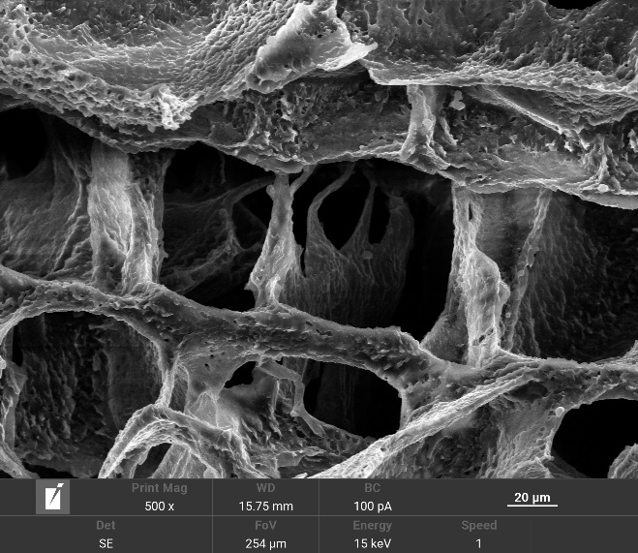
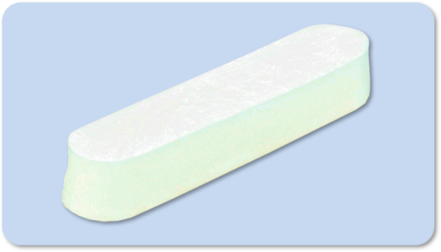
三、创业项目背景及内容
项目技术路线
新型高膨胀、可降解止血绵的制备技术
1 step
2 step
ε-Caprolacton /L-lactide
BDI+BDO
ring opening polymerization
Controlable Polymerization
BDI/BDO/BDI
Random Coploymer
PU extender
BDO/BDI/BDO
BDI/BDO/BDI/BDO/BDI
PU elasomer
dissolve
filter
3step
freez
Water foaming
vacuum drying
Super Critical Fluid, SCF foaming
Nasopore

Slide 14
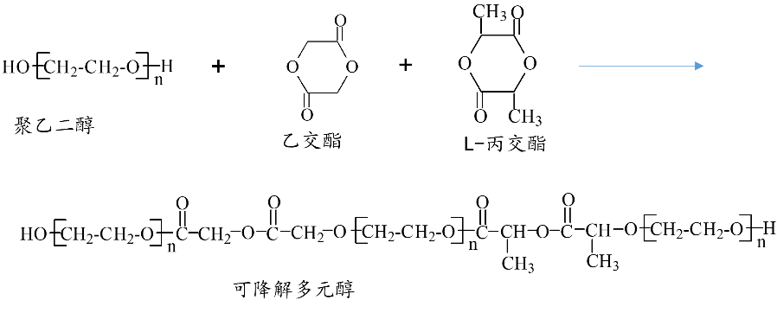
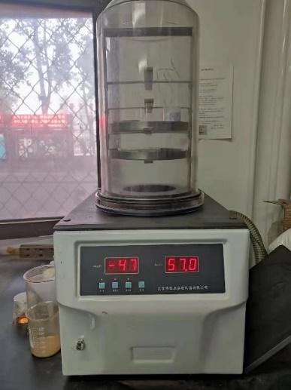
三、创业项目背景及内容
项目关键技术
1
可快速降解多元醇的合成技术
特点：常温24h内水环境下可快速降解；无毒，生物相容性好；
目前国内的可降解多元醇多为生物降解，且降解时间长(1年以上)，不适用于快速降解止血材料。
填补国内空白
采用完全自主技术，打破国外垄断
1
KEY
2
3
2
生物相容性聚氨酯的设计与合成技术
3
冷冻发泡技术
标题
可降解多元醇与生物基异氰酸酯合成聚氨酯，设计软硬段结构，聚合生成生物相容性聚氨酯预聚体。
低温聚合成型，分子结构完整，无副产物，发泡细腻，止血快速均匀。

Slide 15
四、项目规划
战略规划
总体战略
大研发
聚焦于新型聚氨酯材料在医疗器械领域的应用，打造50人左右的专业研发团队；
3~5年之后，预计具备产业化条件的成果超过3项。
小生产
全代理
止血绵体积小（80*20*15mm）、单品价值高（售价超过600元/条）。年售3亿元计算，总体积也只有24立方米。
生产周期不超过两个月，操作人员不超过5人，生产及库存场地不超过500平。
足够的利润空间支撑全代理销售模式，可以规避风险，减轻资金压力，减少渠道建设周期和成本，减少公司销售人员费用、培养周期及试错成本，可快速起量。

Slide 16
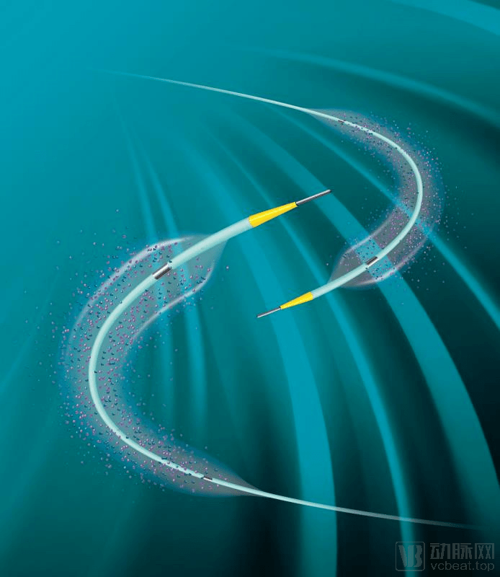
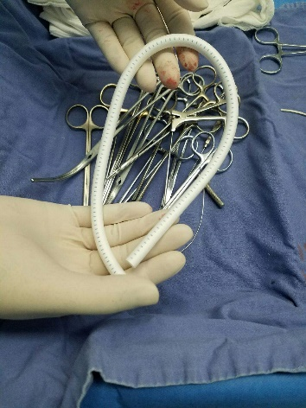
四、项目规划
战略规划
利用国产化优势，迅速推出妇产科、泌尿外科、肛肠科等其他腔隙性管道填塞止血绵产品，形成多科并举态势，做到客户资源利用最大化。
不断开拓新型聚氨酯材料在医疗器械领域的应用。3~5年之后，预计具备产业化条件的成果超过3项。
产品策略
标题
标题
智慧医疗定制方案
布局
研发
点击输入简要文字解说，解说文字尽量概括精炼，不用多余的文字修饰简洁精准点击输入简要文字解说解说点击输入简要文字解说，解说文字尽量概括精炼，不用多余的文字修饰简洁精准点击输入简要文
先导
市场导入阶段，以耳鼻咽喉科专用止血绵为主。
Nasopore目前在耳鼻咽喉科应用最成熟，医生
患者接受度高。进口切换为国产，符合大的国际背景和形式。

Slide 17
四、项目规划
战略规划
定价及推广策略
定价策略
同类竞品只有Nasopore，采用较低的市场定价，通过价格优势迅速抢占市场，充分体现国产化优势。
推广策略
“全代理”模式， 规避法律风险，减轻资金压力，减少渠道建设周期和成本，减少公司销售人员的费用、培养周期及试错成本。
已与Nasopore国内总代理达成口头合作意向。

Slide 18
四、项目规划
战略规划
风险分析
取证风险
风险主要来自于产品的性能，尤其是细胞毒性、致敏及刺激性等生物相容性，达不到标准要求。为规避此类风险，我们已经对相关关键性能提前进行了多轮次检测，在合格的前提下，才开始的产业化工作。
取证周期的控制方面，我们采取自己组建团队与CRO机构共同合作的模式，双方发挥各自优势，默契配合，加快进度，缩短取证周期。
市场推广风险
“全代理”模式推广销售， 减轻资金压力，规避了公司比较大的法律风险，而且基本规避了公司自主开发市场失败的风险，可以快速起量。

Slide 19
四、项目规划
投资计划
投资计划
5000万元
总投资1亿元，分两期，投资回收期4.5~5年。
一期投资3000万元，主要用于申请耳鼻喉科止血绵注册证及必要的人员和设备购置费用。
二期投资7000万元，主要用于实验室及GMP车间建设、生产及检测设备购置、新产品的研发及取证等。
2000万元
硬件投入
1000平GMP改造费用600万元；
生产设备1000万元；
实验室及设备400万元。
3000万元
研发投入
取证及渠道建设
一期投资3000万元，自筹2000万元，拟融资1000万元，出让10%股权。

Slide 20
四、项目规划
工作计划
工作节点计划
注册证申请采取临床评价申请和临床试验并行的方式。若临床评价申请获批，可提前6~8个月取证。
取证期间，采取CRO和CMO合作方式，确保取证后，再自建生产能力。

Slide 21
五、项目预期目标及成效
预期目标
盈利预测
保守情景
保守情景预测 单位：人民币，元
 | 2025年 | 2026年 | 2027年 | 2032年
营业收入 | 1000万 | 5000万 | 1亿 | 5亿
产品利润率 | 90% | 90% | 90% | 90%
产品利润 | 900万 | 4500万 | 9000万 | 4.5亿
销售及管理费用 | 70% | 30% | 20% | 20%
营业利税 | 200万 | 3000万 | 7000万 | 3.5亿
两年半取得三类医疗器械注册证。
第六年取得第二、三个产品注册证，实现快速迭代增长。
第四年利税约3000万元。第五年营收过亿，利税约7000万元。

Slide 22
五、项目预期目标及成效
预期目标
盈利预测
乐观情景
乐观情景预测 单位：人民币，元
 | 2025年 | 2026年 | 2027年 | 2032年
营业收入 | 1000万 | 8000万 | 2亿 | 10亿
产品利润率 | 90% | 90% | 90% | 90%
产品利润 | 900万 | 7200万 | 1.8亿 | 9亿
销售及管理费用 | 70% | 30% | 20% | 20%
营业利税 | 200万 | 4800万 | 1.4亿 | 7亿
两年半取得三类医疗器械注册证。
第六年取得第二、三个产品注册证，实现快速迭代增长。
第四年利税约5000万元。第五年营收过两亿，利税约1.5亿元。

Slide 23
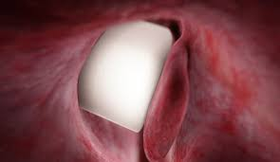
五、项目预期目标及成效
预期成效
知识产权
发明专利3-5件，论文5篇以上
社会效益
新增就业岗位20人以上
推动可降解材料、止血材料国产化发展
经济效益
取证后，三年内营收过亿元

Slide 24
“科创中国”技术路演生物医药领域（西咸新区）专场
汇报完毕
谢谢各位评审专家！

